Slide 1
2° llamado a Concurso
FIC – R 2023
Octubre 2023

Slide 2
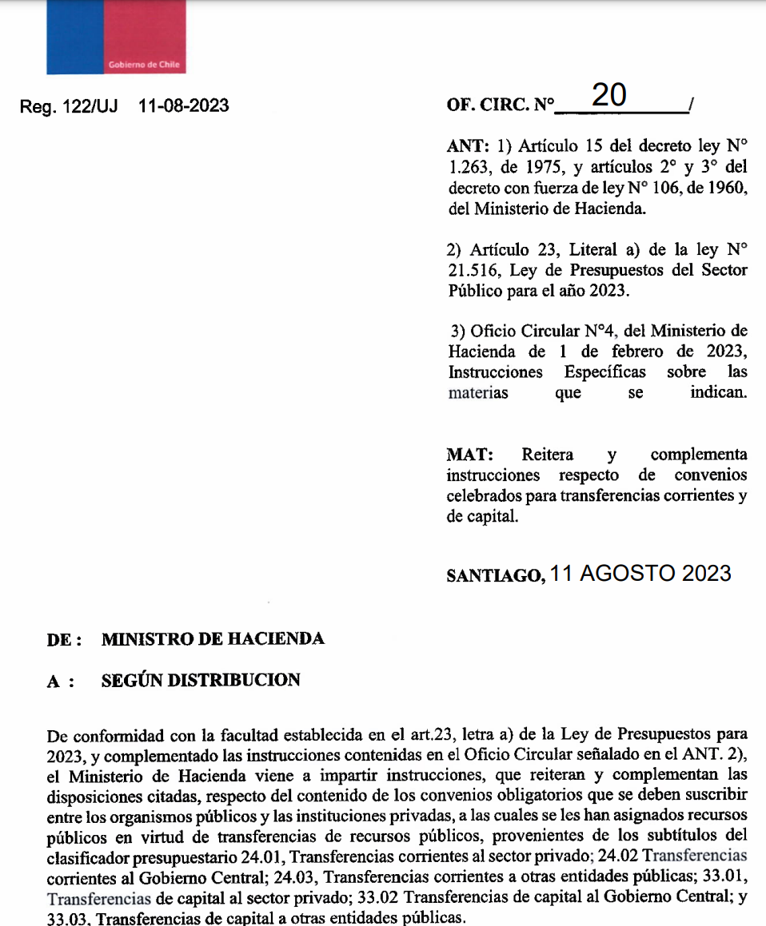
Fondo de Innovación para la Competitividad
Este segundo llamado a concurso se realiza en virtud de la circular N°20 del Ministerio de Hacienda.
Las bases del FIC han sido aprobadas por la Contraloría General de la República, cumpliendo con los requisitos de legalidad y transparencia, en conformidad con las directrices establecidas en la circular N°20 del Ministerio de Hacienda.

Slide 3
MODIFICACIONES SEGUNDO LLAMADO A CONCURSO
OBLIGACIÓN DE UTILIZAR SISREC
ENTREGA DE FORMULARIO COMPLETO AL MOMENTO DE POSTULAR
EVALUACIÓN DE INICIATIVAS
- Comisión de Admisibilidad.
- Comisión Técnica de Evaluación.
LÍNEAS DE POSTULACIÓN
PLAZO DE EJECUCIÓN DE LOS PROYECTOS
Los proyectos que se presenten a este Concurso deberán ejecutarse dentro de un plazo mínimo de 18 meses y máximo 72 meses.
MONTO Y DISTRIBUCIÓN DE LOS RECURSOS
Se contará con un marco presupuestario para el presente concurso que asciende a un monto total de M$ 4.824.000 (cuatro mil ochocientos veinticuatro millones)

Slide 4
PLAZOS Y MONTOS
Plazo de ejecución de los proyectos
Los proyectos deberán ejecutarse en un mínimo de 18 meses y máximo 72 meses.
Monto y distribución de los recursos
Se financiará hasta el 80% del costo total del proyecto.
La institución debe aportar al menos un 20% del costo total del proyecto, considerando un 5% de aporte pecuniario con respecto al monto total del proyecto.
Aportes de terceros se deben depositar en la cuenta de la institución.

Slide 5
LINEAS DE POSTULACION
Activación, diversificación y desarrollo regional para la generación de materias primas y alimentos innovadores, sostenibles y con valor agregado en el Centro de Innovación Colaborativa de Máfil.
Formación de especialistas médicos y no médicos
Seguimiento de las principales pesquerías de pequeña escala en la Región de Los Ríos
1. Reducir la falta de médicos especialistas en Los Ríos. 2. Formar profesionales no médicos especializados en Los Ríos. 3. Mejorar las estrategias de prevención y diagnóstico en salud en áreas prioritarias de Los Ríos.
1. Estudiar y analizar la pesca considerando los aspectos técnicos de las operaciones.
2. Estudiar y analizar las capturas de las especies objetivo.
3. Estudiar y analizar la fauna no deseada, el descarte y las capturas accidentales.
4. Presentar los resultados del estudio de manera integrada para los recursos pesqueros.
1. Mejorar la tecnología en el Centro de Innovación Colaborativa de Máfil para innovación alimentaria sostenible.
2. Crear una estrategia de sostenibilidad para impulsar la agricultura y la alimentación con mayor valor agregado en Los Ríos.
1. Establecer un modelo de innovación pública regional liderado por el GORE.
2. Desarrollar y probar una metodología de innovación para los desafíos locales.
3. Capacitar a los equipos regionales y evaluar y ajustar el modelo según los resultados
Laboratorio de Innovación Pública Regional

Slide 6
MONTOS
LÍNEA
MONTO
MESES
Seguimiento de la Pesquería de Pequeña Escala en Los Ríos.
M$ 450.000
36
Laboratorio de Innovación Pública Regional
M$ 574.000
36
1 iniciativa por línea
Formación de Especialidades Médicas y no Médicas para la Región de Los Ríos.
M$ 3.000.000
72
Activación, diversificación y desarrollo regional para la generación de materias primas y alimentos innovadores, sostenibles y con valor agregado en el Centro de Innovación Colaborativa de Máfil.
M$ 800.000
36

Slide 7
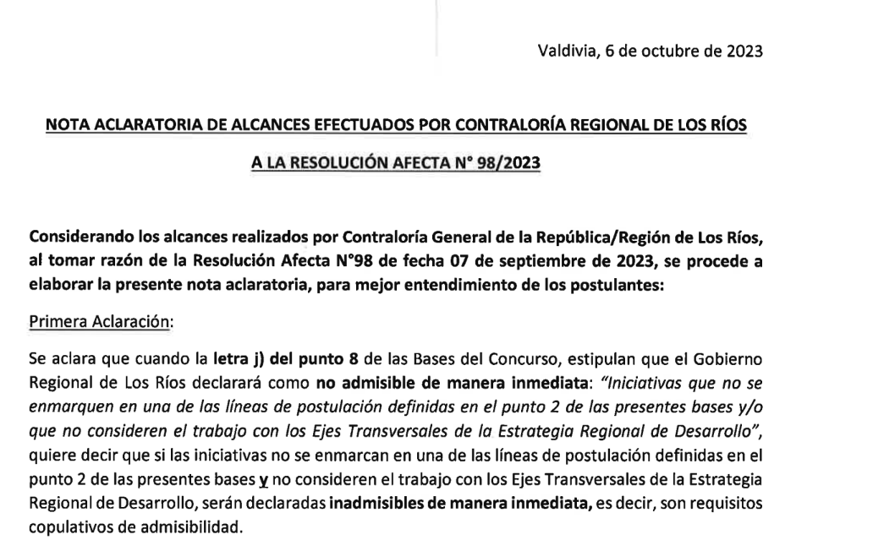

Slide 8
EJES ESTRATEGICOS TRANSVERSALES

Slide 9
Segunda Aclaración Se precisa con más detalles, las etapas de apertura y cierre del concurso.
Etapa | Plazos | Responsables
Apertura Concurso: Publicación en sitio web Gobierno Regional de Bases y otros antecedentes para postular. | A partir del día hábil administrativo siguiente a la toma de razón de la Contraloría de las bases del Concurso | Gobierno Regional - DIFOI
Periodo de consultas | 5 días hábiles administrativos, a contar del día siguiente a la apertura del concurso | Gobierno Regional - DIFOI
Plazo para presentar Propuestas | 10 días hábiles administrativos, a contar del día siguiente de la apertura del concurso dentro de los cuales los 5 primeros días corresponden al período de consultas señalados en la etapa anterior. | Gobierno Regional - DIFOI
Etapa de Admisibilidad | 3 días hábiles administrativos, a contar del día siguiente del vencimiento del período para presentar propuestas. | Comisión de Admisibilidad
Día Publicación Acta Admisibilidad | Al segundo día hábil administrativo, a contar del término de la etapa de admisibilidad. | Comisión de Admisibilidad
Etapa de Evaluación Técnica | 3 días hábiles administrativos, a contar del día siguiente de la publicación del acta de admisibilidad. | CTE

Slide 10
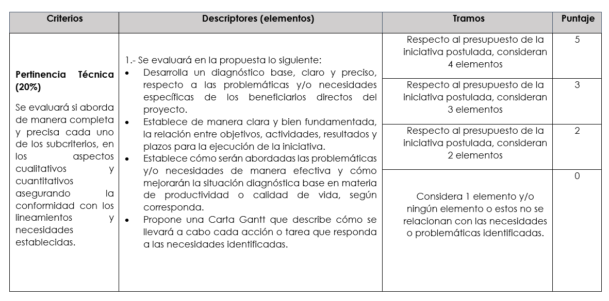
Tercera aclaración: Cuando en el criterio “Pertinencia Técnica” del cuadro “Evaluación de Iniciativas”, punto 9.1, en la columna “Tramos”, se señala “Respecto al presupuesto de la iniciativa postulada…”, la comisión evaluará la iniciativa completa, considerando que el criterio se refiere a Pertinencia Técnica.

Slide 11
ASPECTOS IMPORTANTES A CONSIDERAR
Inicio concurso: 10 de octubre de 2023.
Cierre de postulaciones: 25 de octubre de 2023 a las 17:00 horas.
Informaciones y Consultas: Hasta el día 18 de octubre de 2023 a las 12:00 horas
Plazos de postulación.
Ítems financiables y restricciones en uso de los recursos.
La inversión en equipamiento debe incluir un Plan de Uso.
La participación de Beneficiarios en el proyecto es de carácter obligatorio.
La participación de Entidades Asociadas en el proyecto es de carácter opcional.
Garantías.
Cuenta exclusiva para el proyecto.
Actividades de carácter obligatorio
Se sugiere no incluir la implementación de páginas web.
Elaboración de Hoja de Ruta (10 años).
Evaluación económica ex ante y ex post.
Plan de difusión.

Slide 12
ACTIVIDADES DE CARáCTER OBLIGATORIO
Primer Paso: La situación Inicial de Base
Evaluación económica ex ante y ex post
Elaboración de Hoja de Ruta (10 años)
Plan de difusión
Segundo Paso: Contraste con la situación Base, Conclusiones y Análisis
Bien Privado. Desarrollar un modelo de negocios vinculada a la transferencia de la tecnología, el uso futuro de los bienes adquiridos.
En el caso de los Bienes Públicos.
Desarrollar un modelo de gestión, que permita vislumbrar el mecanismo para administrar el bien generado.
Realización de una cápsula con los beneficiarios del proyecto, que permita recoger su experiencia participando en las actividades.

Slide 13
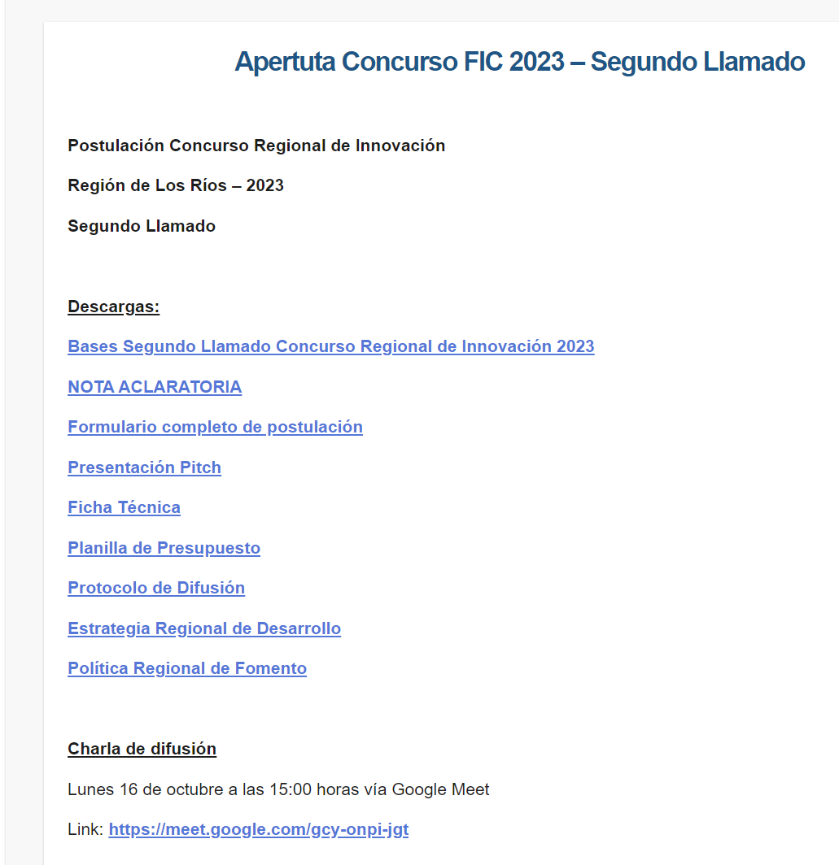
PRESENTACION PITCH
El director de la iniciativa deberá presentar lo siguiente:
Problema o brecha detectada.
Mérito innovador de la solución propuesta para la creación de un bien público o de apropiación privada.
Principales resultados e impactos esperados.
Detalle de beneficiarios y asociados.
Road Map.
ACTUALIZADOS

Slide 14
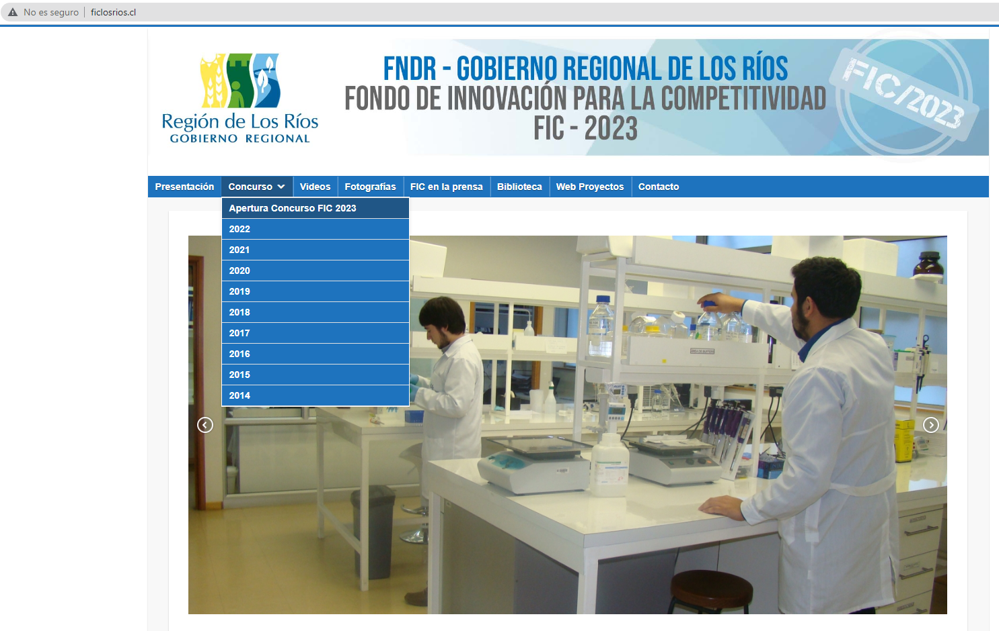
DOCUMENTACIóN DE POSTULACIóN
Postulación sólo vía online a través del sitio
www.ficlorios.cl
Será responsabilidad de la entidad postulante velar por el contenido de la postulación.
Cada archivo deberá ser identificado con el código FIC asignado por el sistema.
FIC23-XX Formulario Perfil NOMBRE CORTO (Word)
FIC23-XX Planilla presupuesto Perfil NOMBRE CORTO (Excel)
FIC23-XX Presentación Pitch NOMBRE CORTO (PowerPoint)
FIC23-XX Ficha Técnica Proyecto NOMBRE CORTO (Excel)
ENVIAR RESPALDO EN FORMATO DIGITAL .

Slide 15
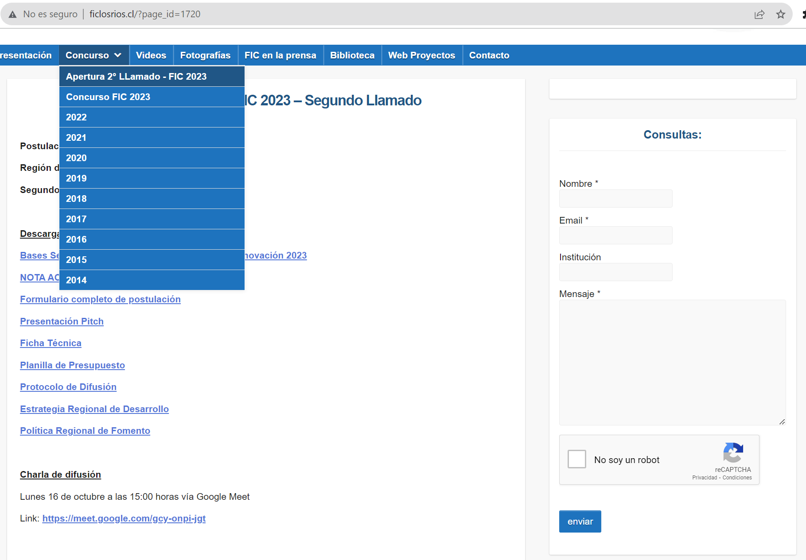
Fondo de Innovación para la Competitividad
En este lugar realizar sus consultas en relación a las Bases, NO A LOS CONTENIDOS TÉCNICOS de sus proyectos…

Slide 16
SEGUNDO LLAMADO A CONCURSO 2023
Plazo de Postulación
Inicio concurso: 10 de mayo de 2023.
Cierre de postulaciones: 25 de octubre de 2023 a las 17:00 horas.
Informaciones y Consultas
Hasta el día 18 de octubre de 2023 a las 12:00 horas, las que serán respondidas en forma electrónica en un plazo máximo de hasta 48 horas hábiles
Correo electrónico: innovacion@goredelosrios.cl
www.ficlosrios.cl
Recepción de postulaciones online
http://www.ficlosrios.cl

Slide 18
Fondo de Innovación para la Competitividad
Se recuerda que la presentación corresponde a una orientación general, por lo cual se debe considerar las Bases de Concurso publicadas en la página del FIC (http://ficlosrios.cl) como el único documento válido de consulta y referencia.
Documentos de Postulación

Slide 19
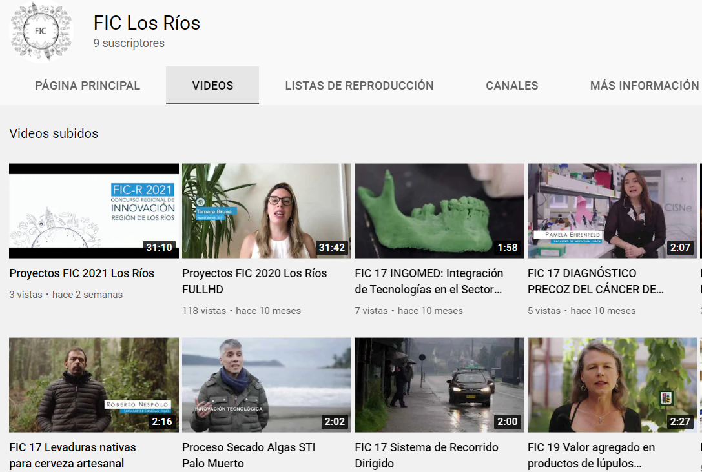
Fondo de Innovación para la Competitividad
Repositorio de proyectos FIC Los Ríos en canal de YouTube FIC Los Ríos
https://www.youtube.com/channel/UCX1KbU9OARY5gUNTj-JcJqw/videos

Slide 20
Fondo de Innovación para la Competitividad
Las iniciativas financiables por este concurso, deberán velar por:
Considerar su ejecución en la Región de Los Ríos y sus resultados deberán tener aplicación directa en la Región.
Asegurar mediante la incorporación de actividades claves, la adopción de las innovaciones propuestas en los beneficiarios identificados.
Que las actividades de investigación y desarrollo, transferencia e innovación propuestas tengan resultados aplicables y factibles de apreciar.
Que determinen y proyecten encadenamiento productivos en su ejecución.

